Slide 1


ОсенНЯЯ
НЕДЕЛЯ
ДОБРОТЫ
Автор: Воспитатель детского сада №103 ОАО «РЖД»
Маслова Людмила Анатольевна

Slide 2

ПОНЕДЕЛЬНИК
ДЕНЬ РАДУЖНОГО НАСТРОЕНИЯ
Девиз дня
От улыбки станет всем светлей!

Slide 3

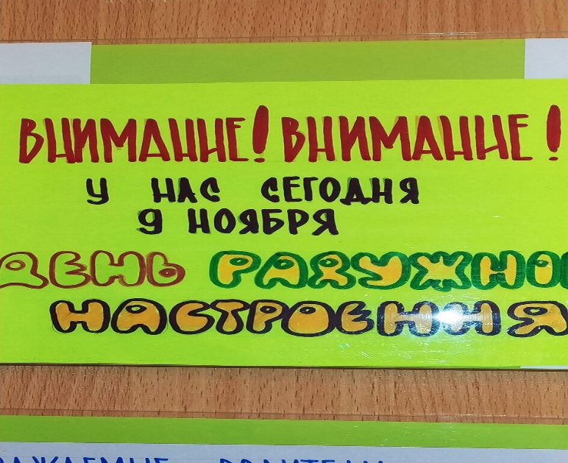
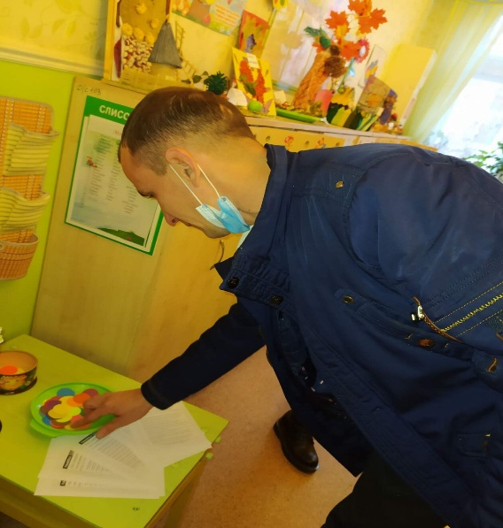
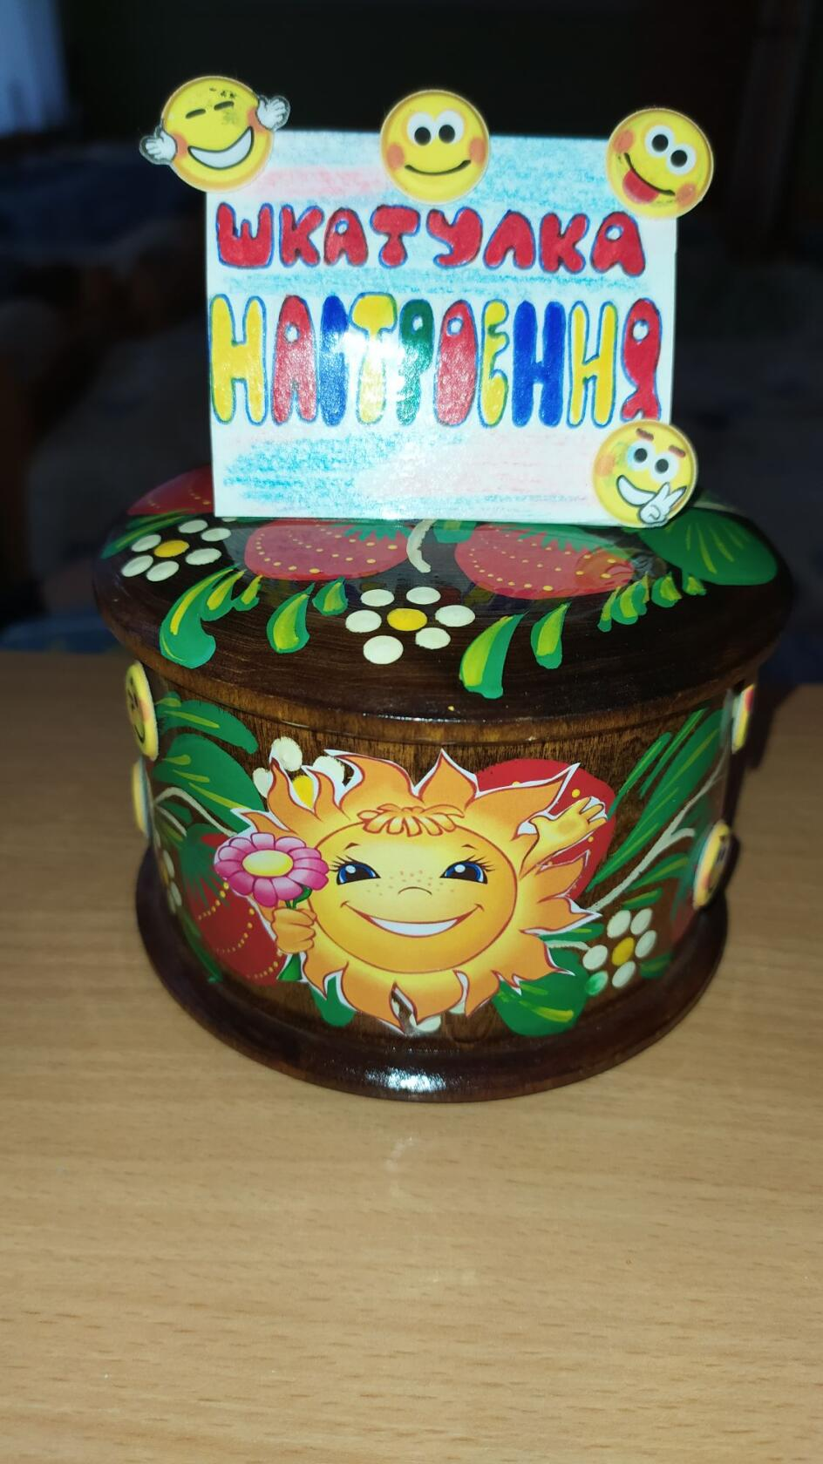
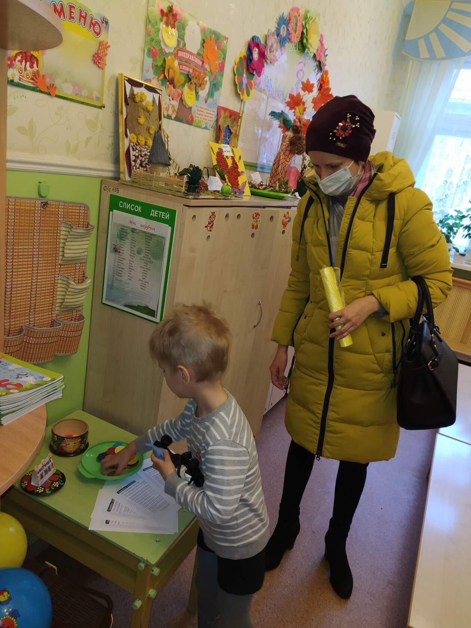
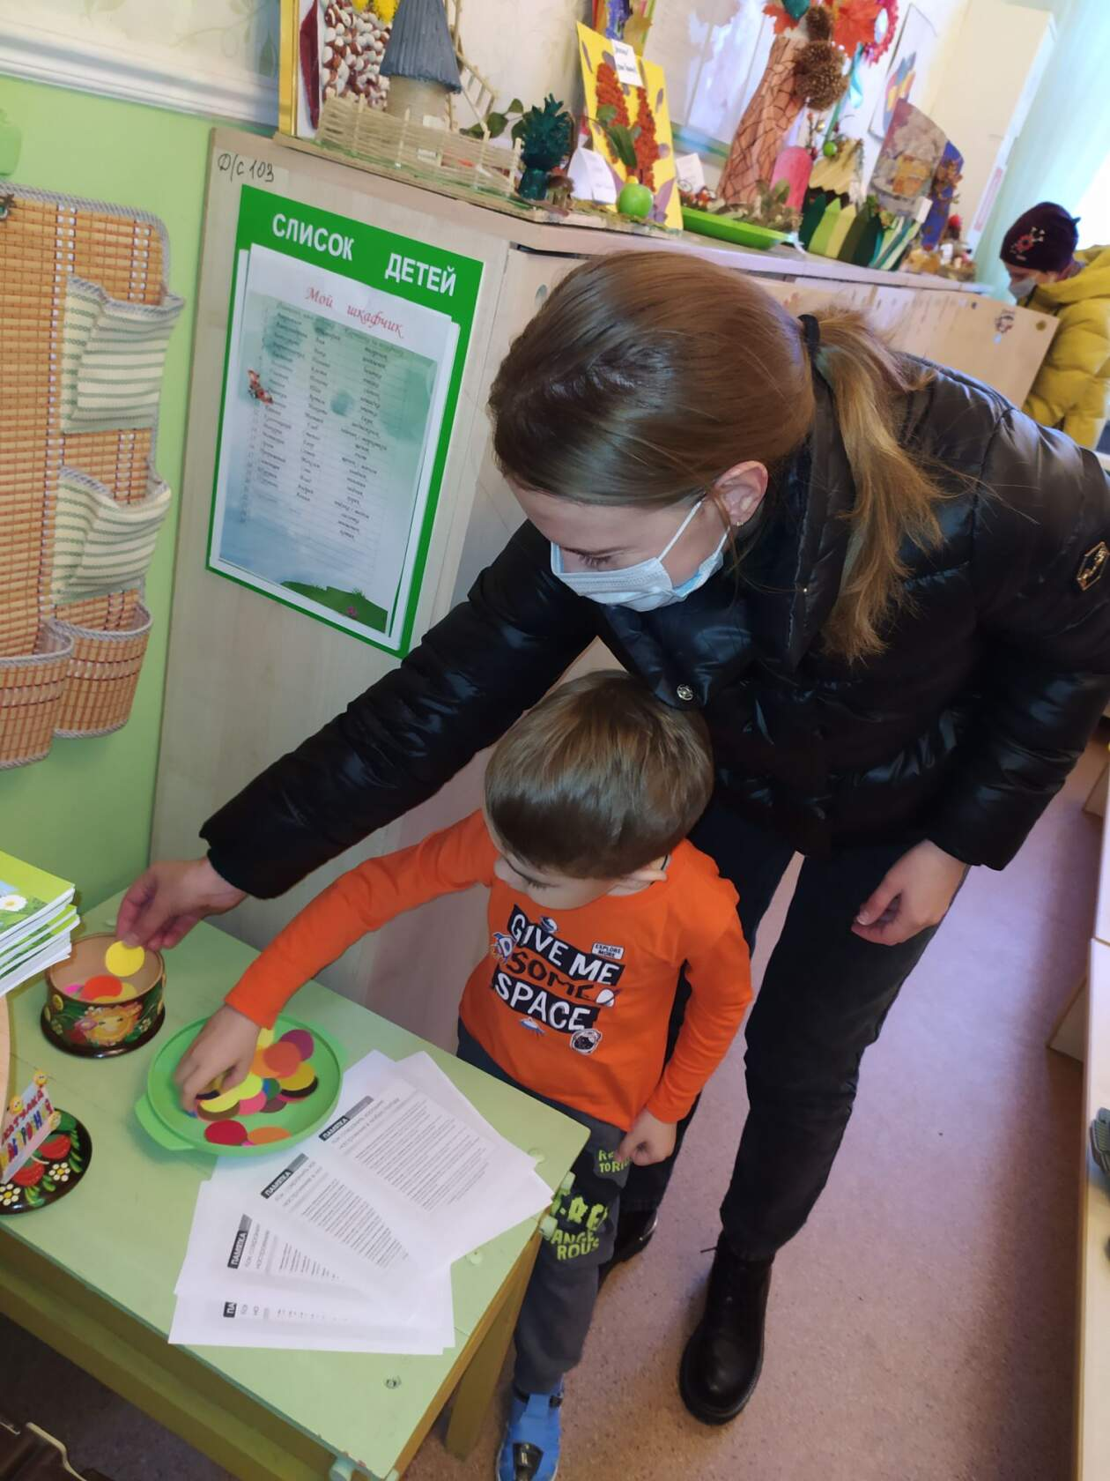
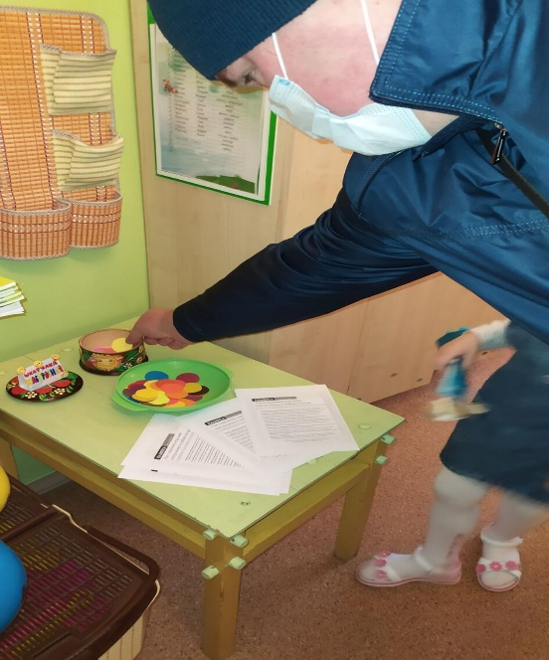
Notes:
Акция «Радужное настроение». Наполнение шкатулки разноцветными кружками цветонастрония.

Slide 4
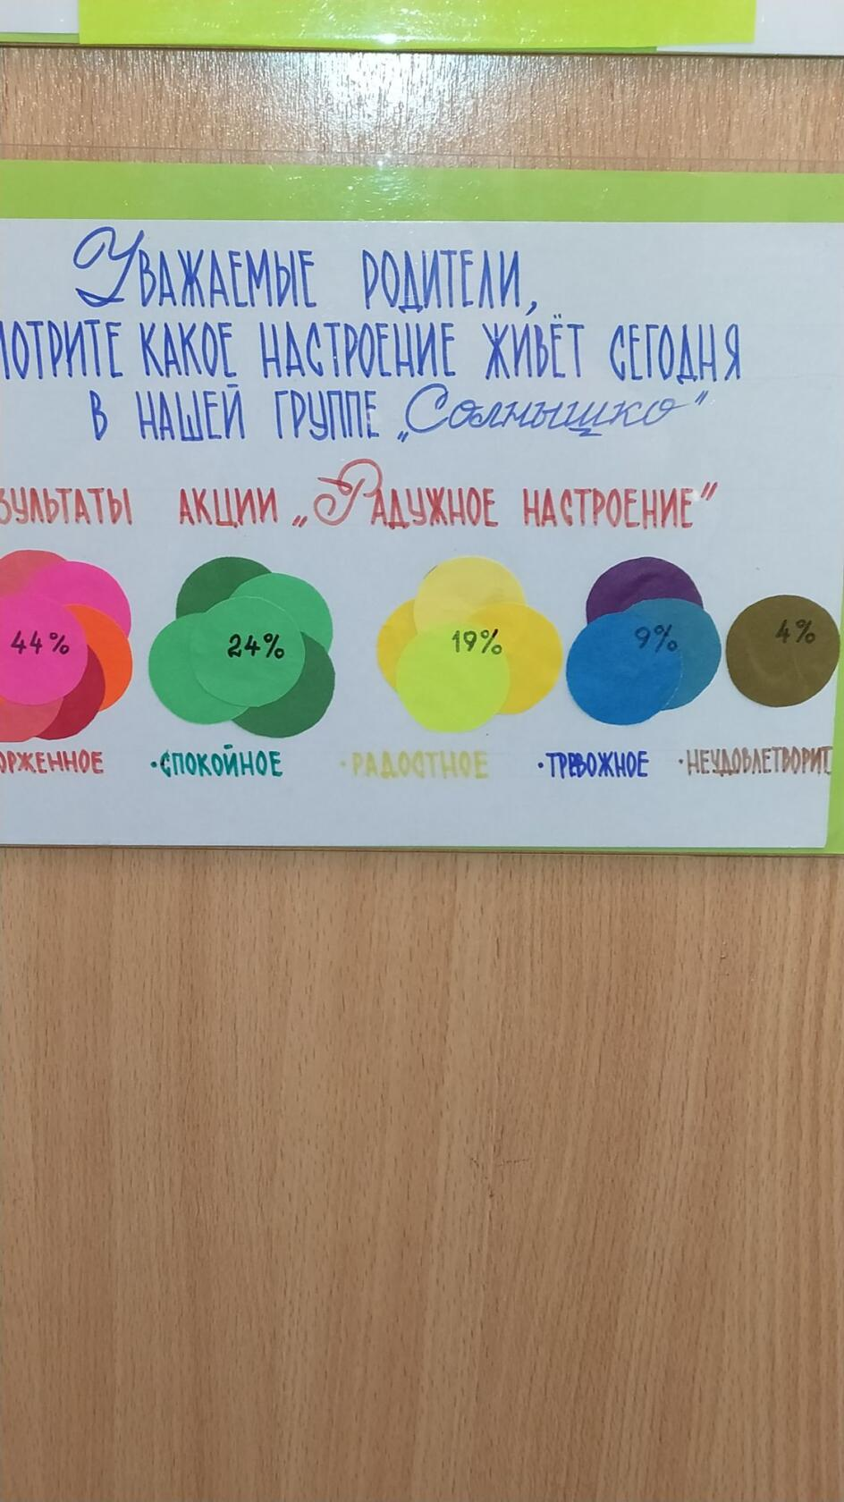
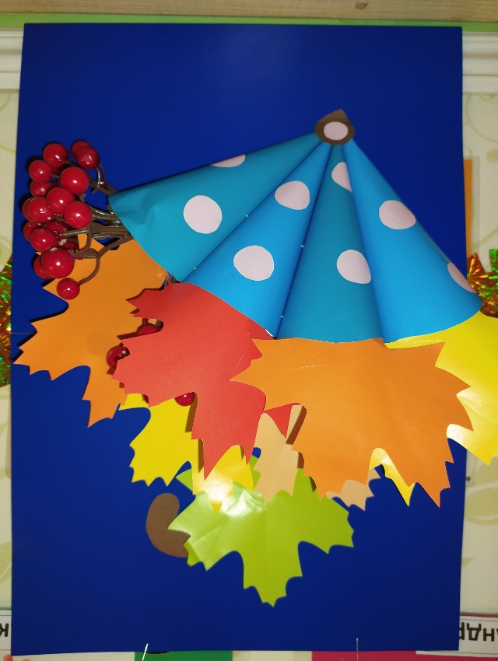
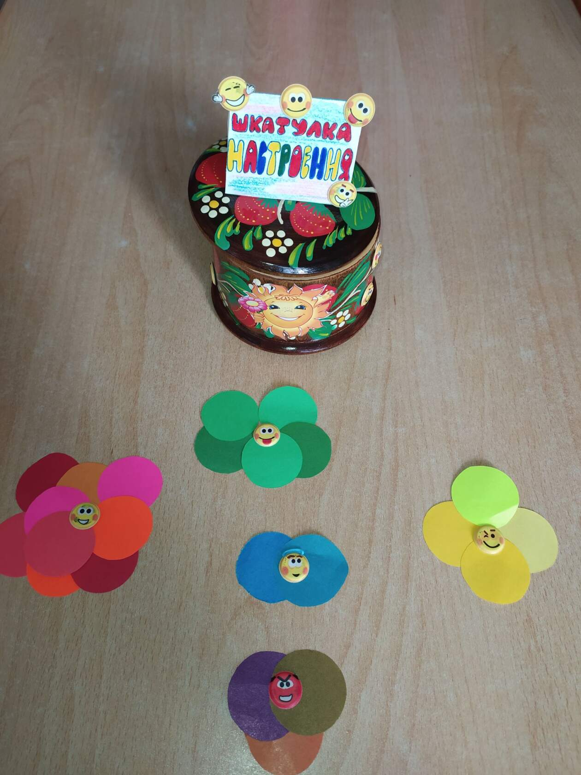
Акция «Радужное настроение». Наполнение шкатулки разноцветными кружками настроения.
Беседа «Что такое радость»
Памятки для родителей»Как сохранить хорошее настроение в любую погоду»

Slide 5
ВТОРНИК
ДЕНЬ ПОНИМАНИЯ
Девиз дня
«Каждый в этом мире ищет понимания»

Slide 6
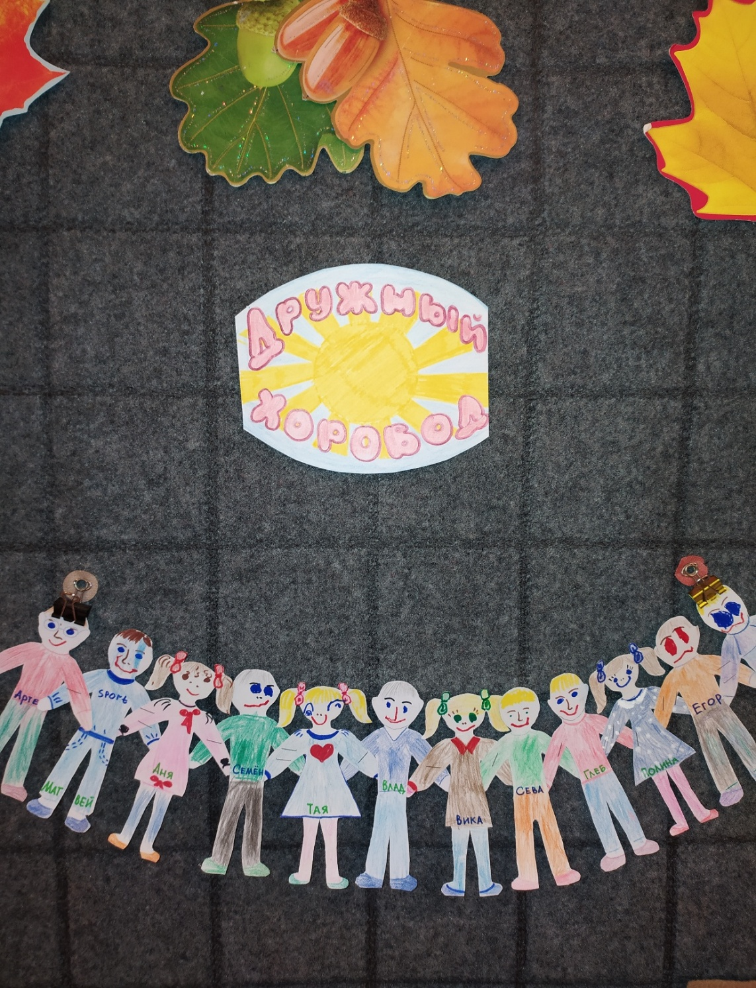
Акция «Мы разные,но мы вместе»
Беседа об особенностях и индивидуальности людей
Рисование/аппликация «Дружный хоровод» (коллективная работа)
Консультация для родителей «Пойми меня , мама»

Slide 7
СРЕДА
ДЕНЬ ДРУЖБЫ
Девиз дня
«Вместе весело шагать попросторам»

Slide 8
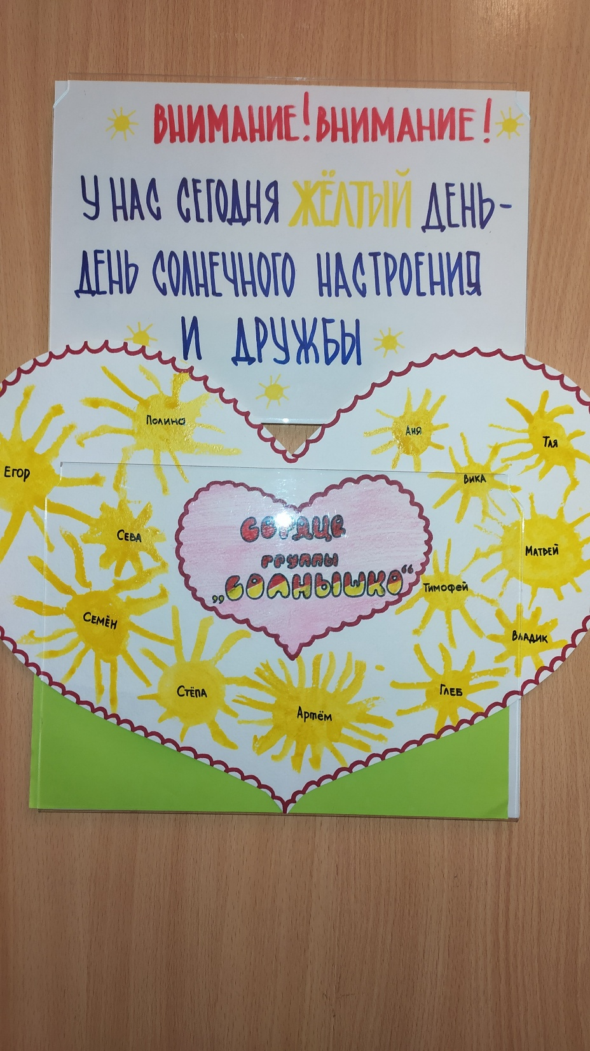
Акция «Желтый день. Сердце группы»
Беседа «Что такое дружба»
Рисование ладошками (коллективная работа) «Дерево дружбы»

Slide 9
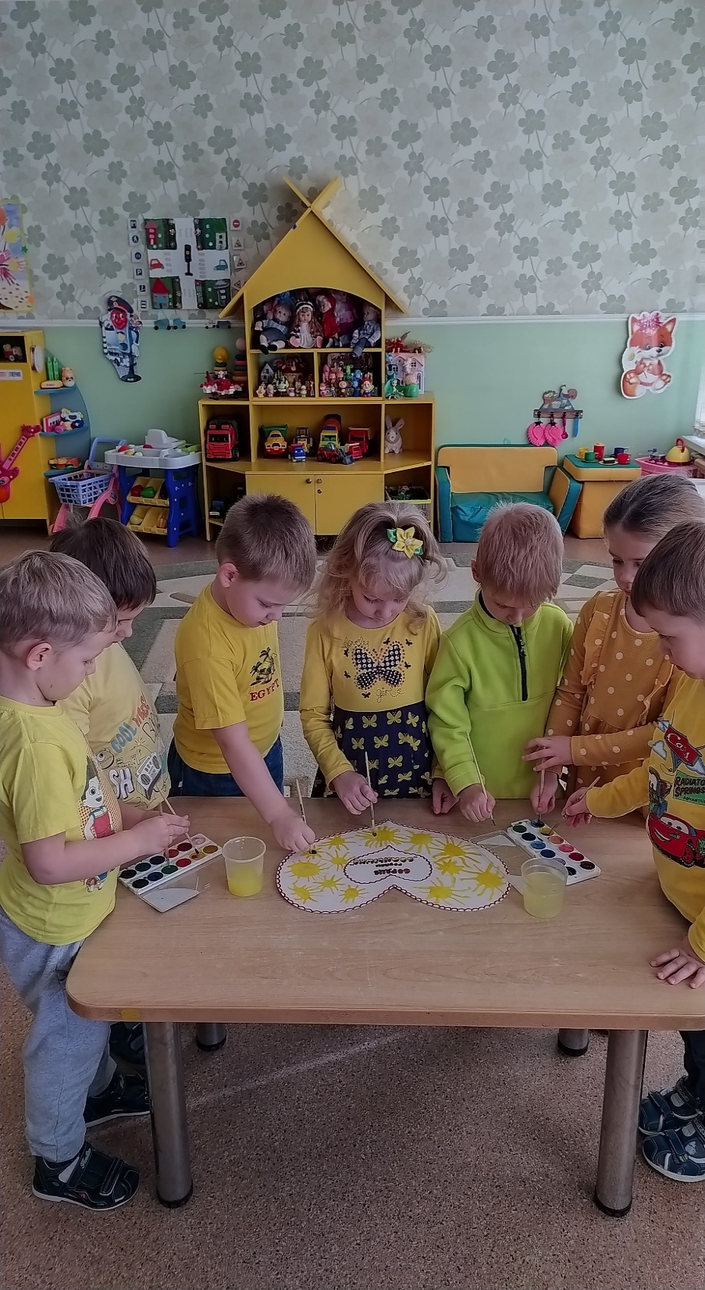
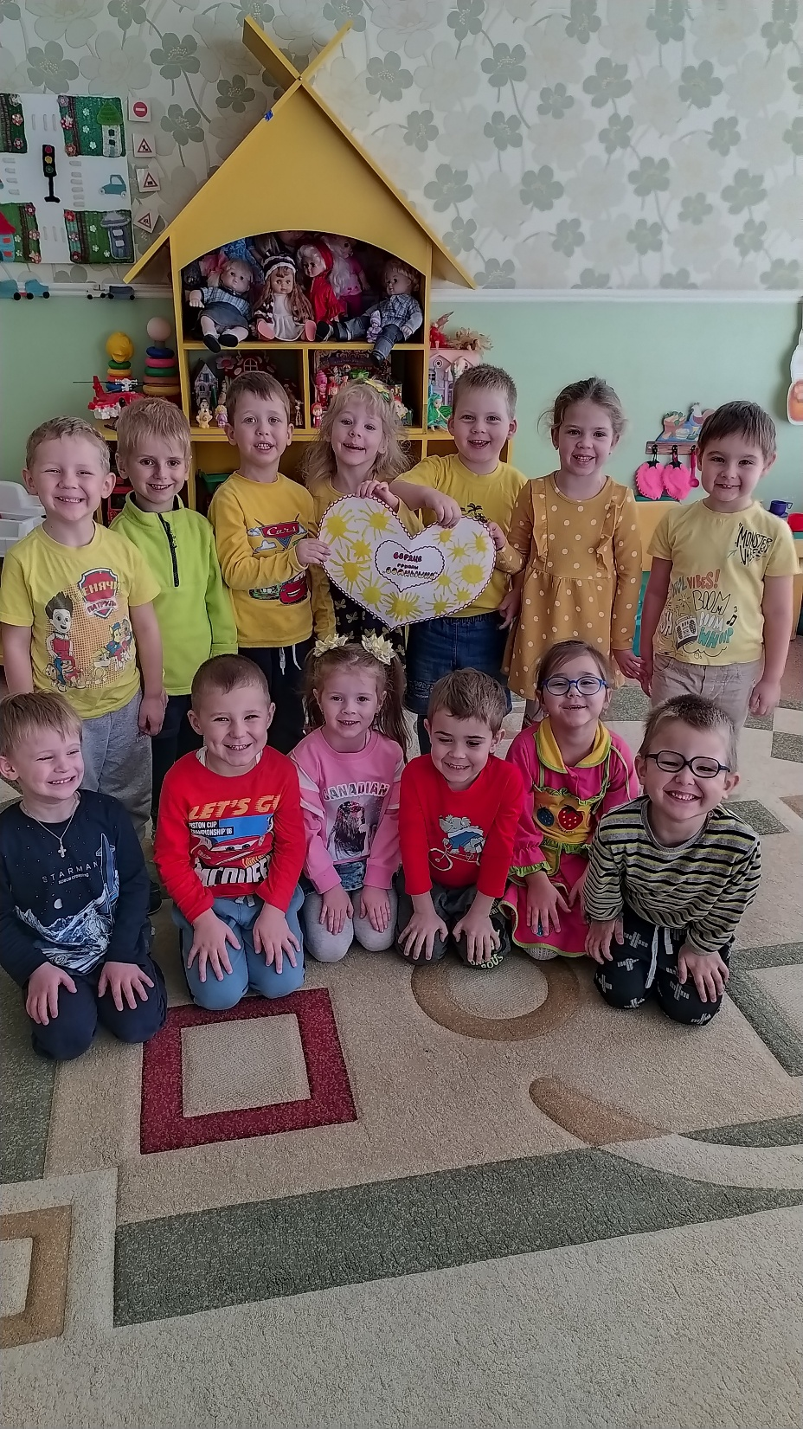
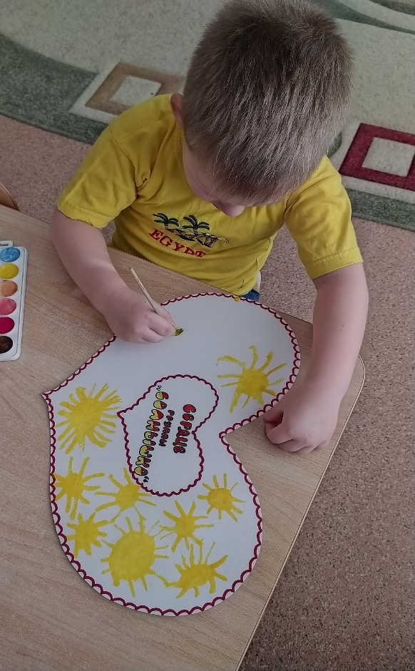
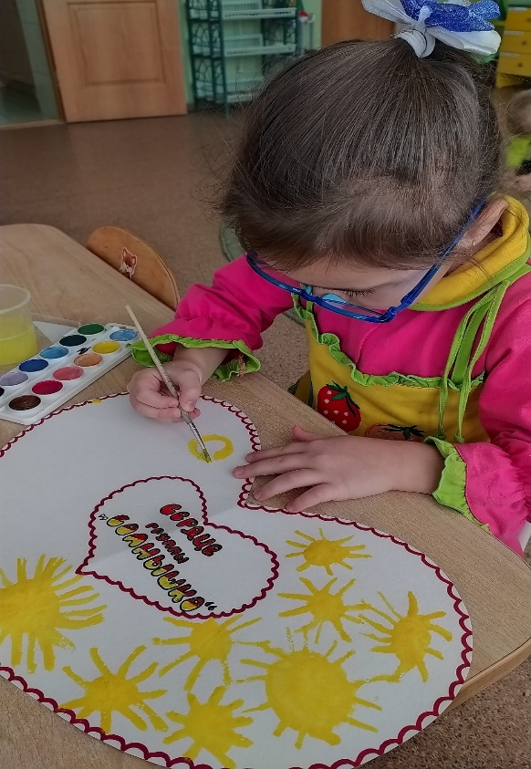

Slide 10
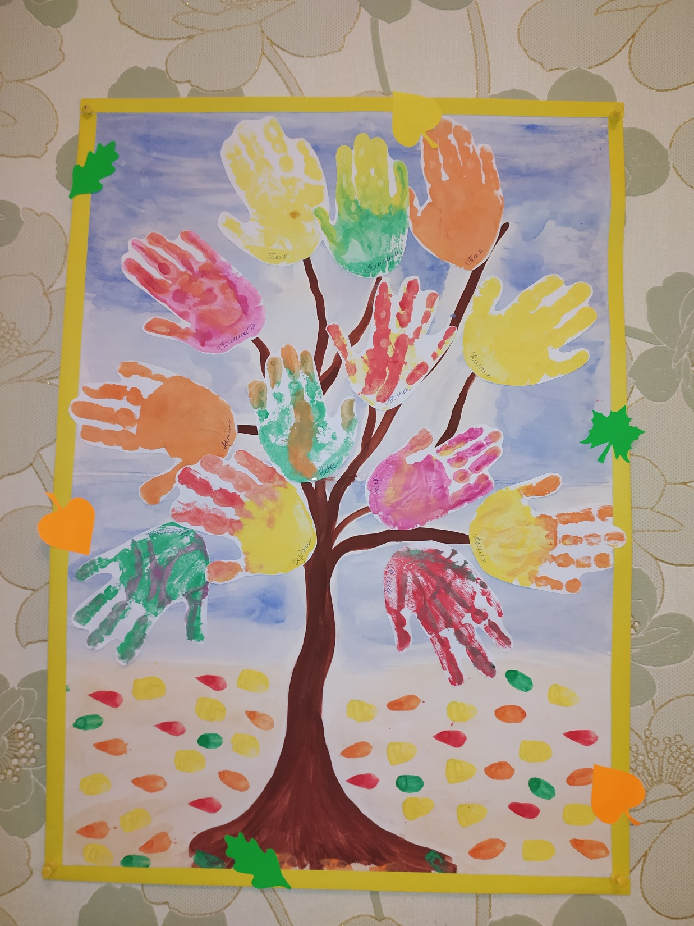
Рисование ладошками (коллективная работа) «Дерево дружбы»

Slide 11
ЧЕТВЕРГ
ДЕНЬ ЗАБОТЫ
Девиз дня
«Спешите
делать добро»

Slide 12
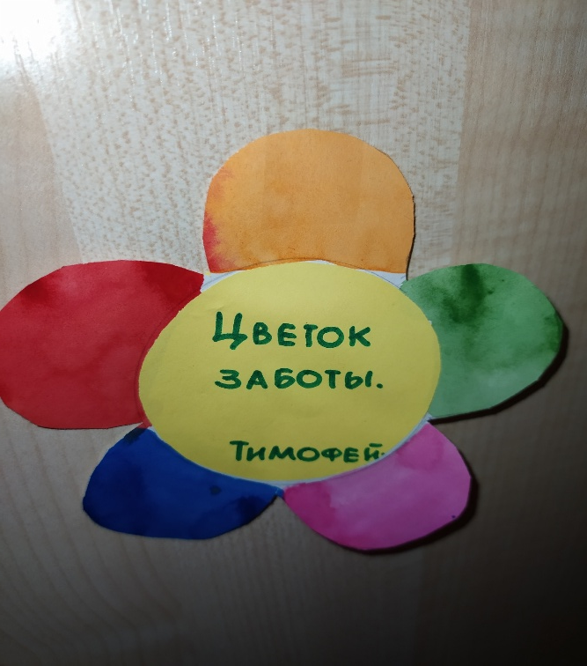
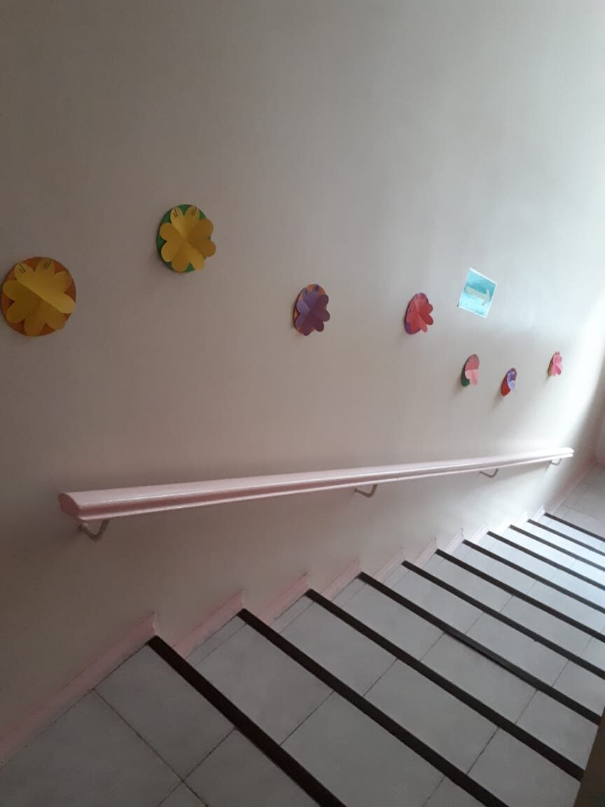
Акция для родителей «Лестница заботы»
Задания -пожелания для детей и родителей

Slide 13
ПЯТНИЦА
ДЕНЬ ПОЖЕЛАНИЙ
Девиз дня
«Любить друг друга и тепло дарить»

Slide 14
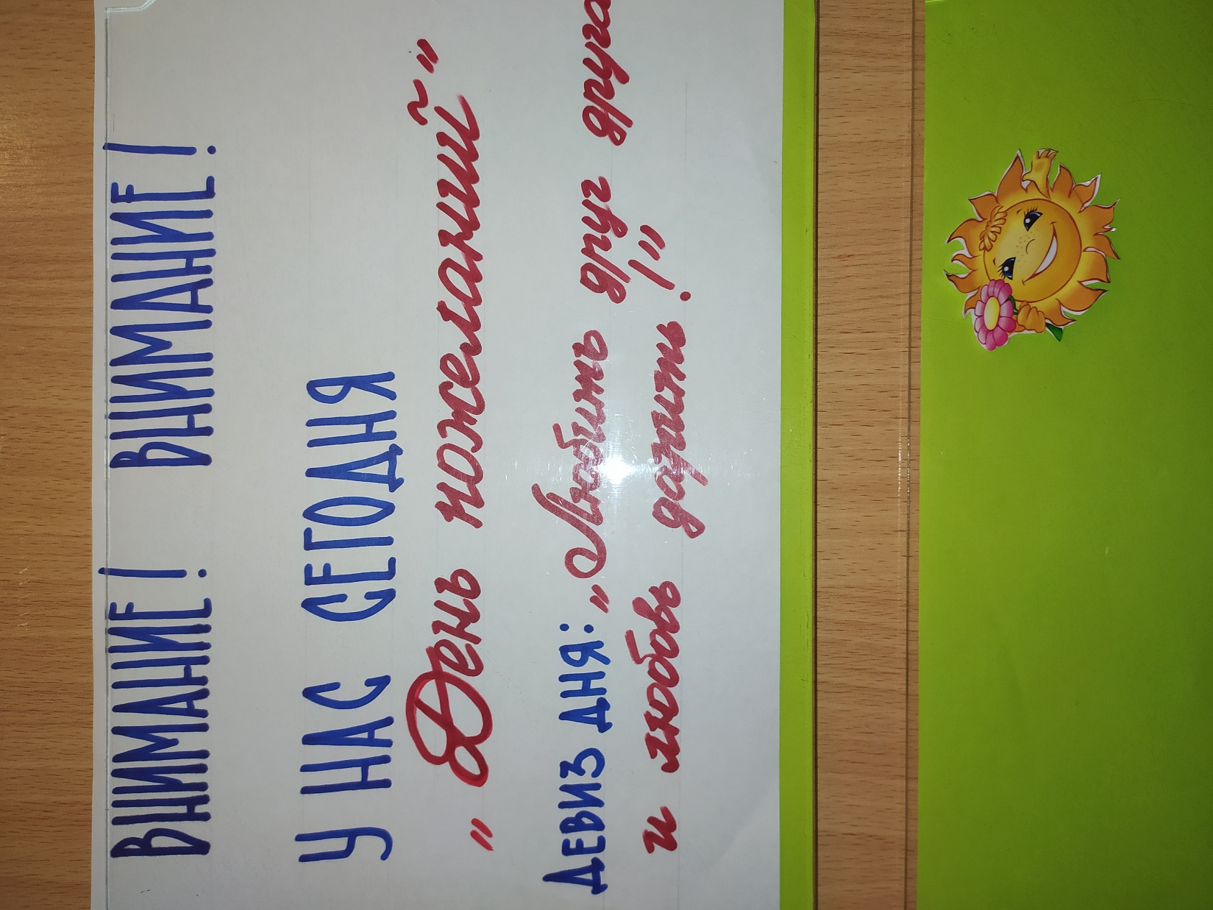
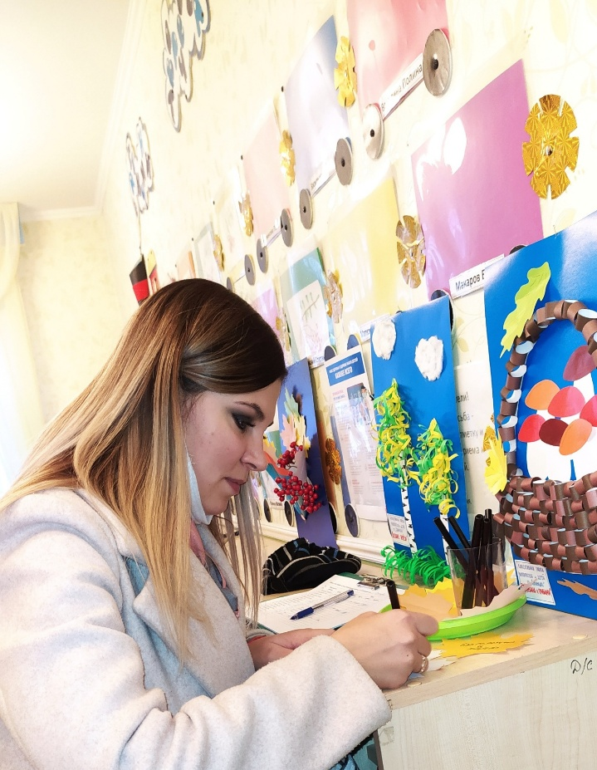
Акция «Доброе пожелание»
Дерево пожеланий
Пожелания от родителей детям, педагогам, друг другу

Slide 15
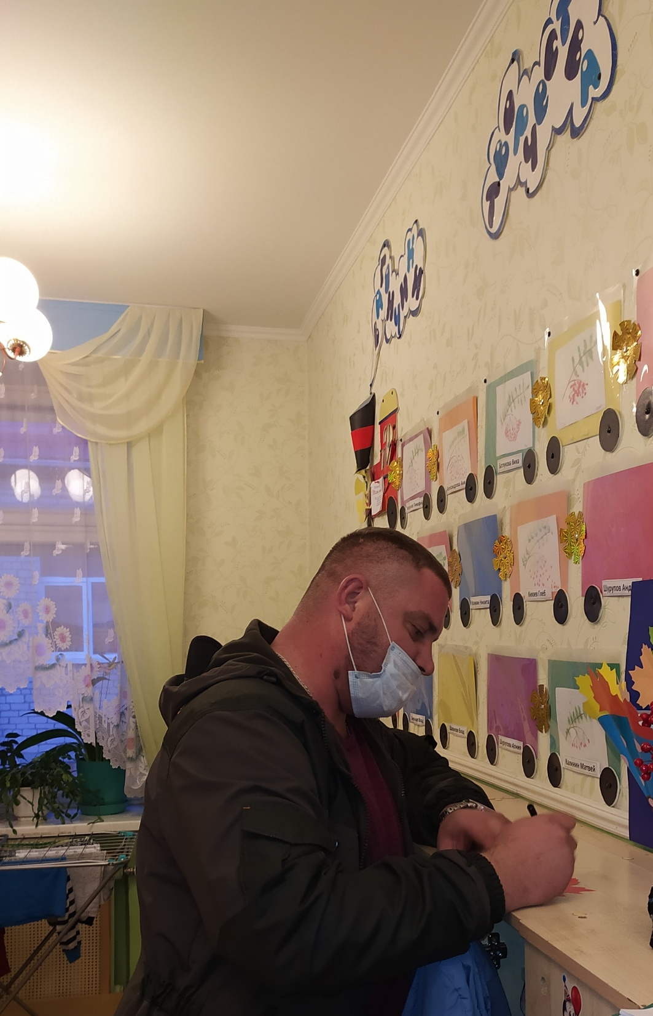
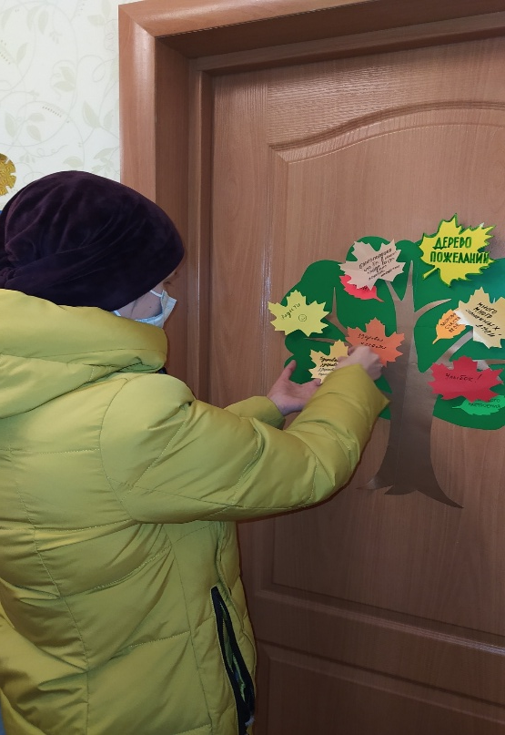
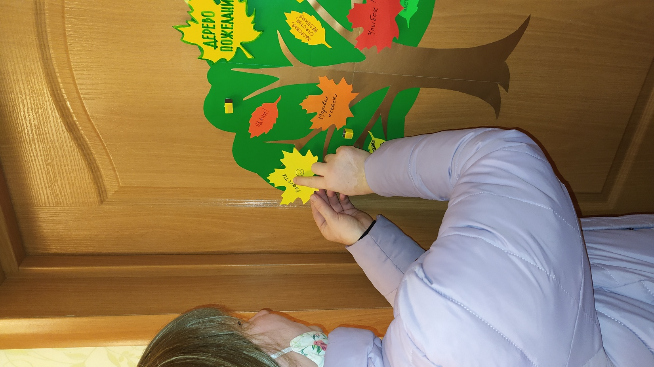

Slide 16
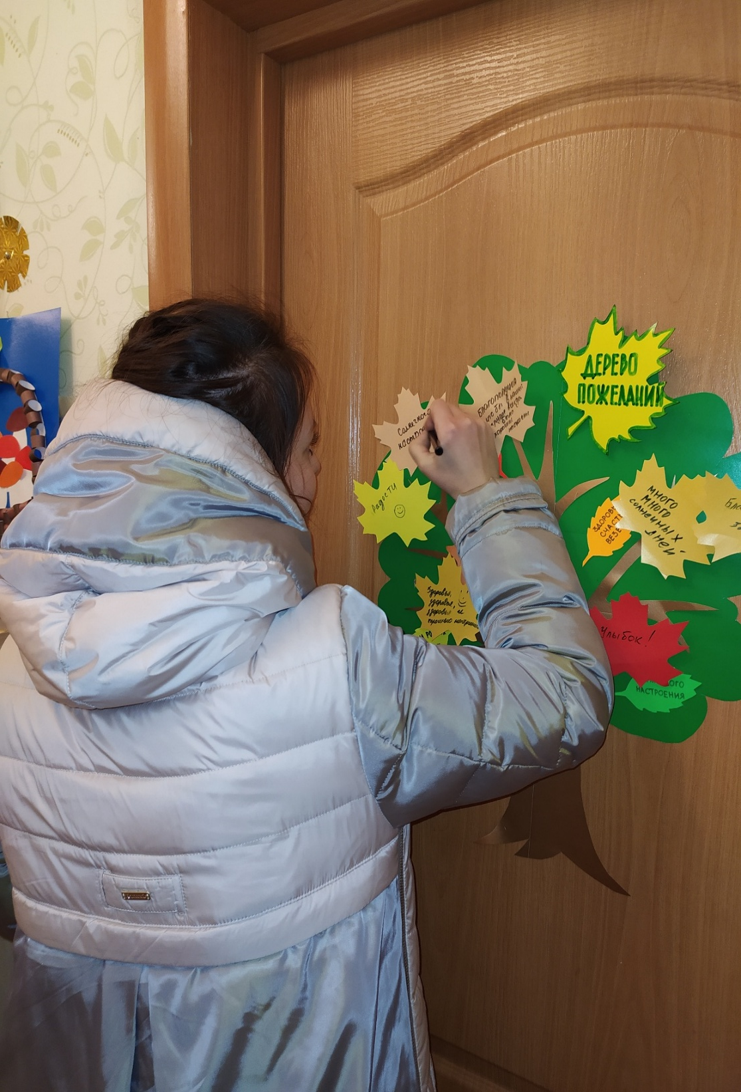
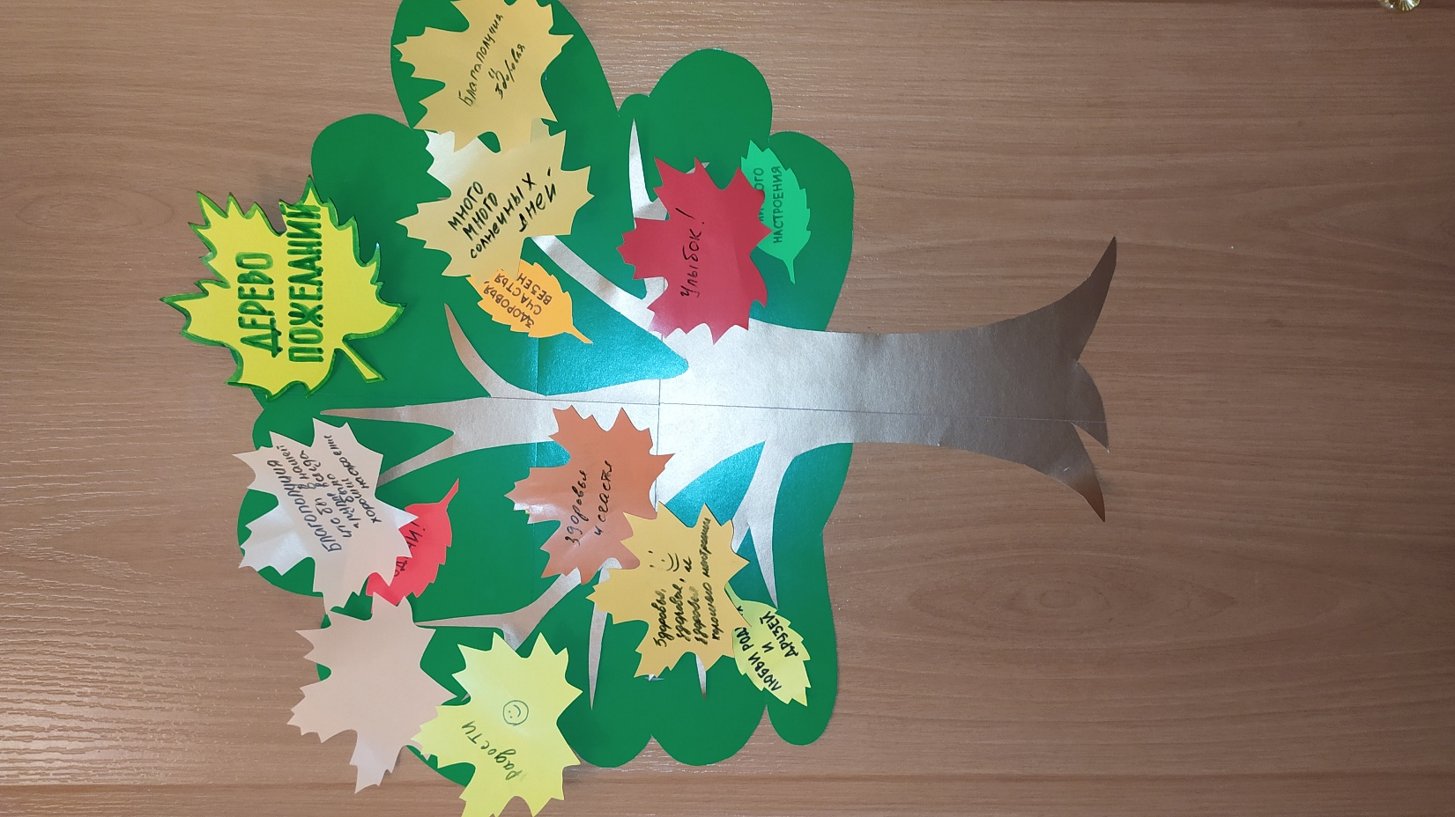
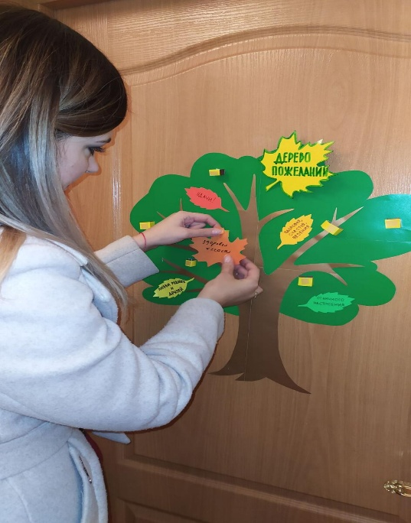

Slide 17

Делать добрые дела и самому получать от этого удовольствие – вот простой и мудрый смысл проявления ДОБРОТЫ.

